Slide 2
.NET od nule do produkcije
Vlado Jurić
vlado.juric@king-ict.eu
Vlado Jurić | LinkedIn
https://github.com/juricvlado

Slide 3
Agenda
Uvod i malo .Net-a
CQRS
Clean Architecture
MediatR
Dependency Injection
Automapper (Entitet/DTO)
Fluent Validation
EntityFramework Core
Potrebni pojmovi za radionicu

Slide 4
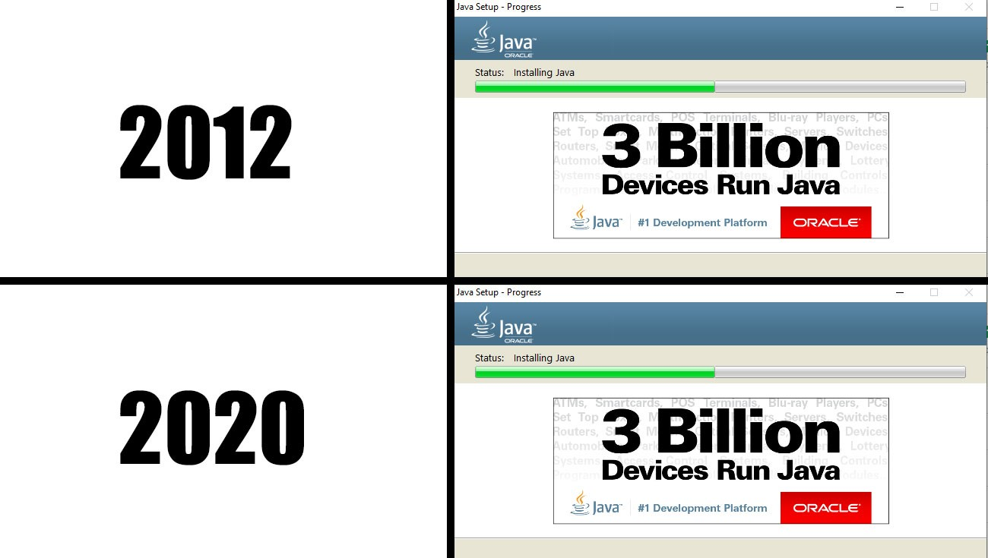
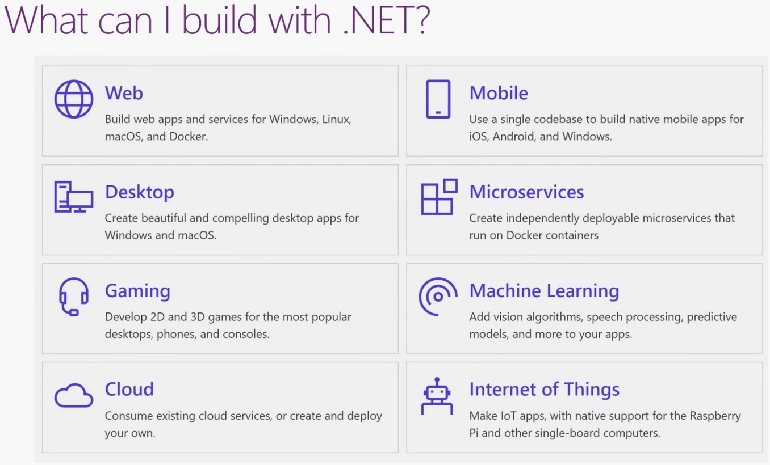
Uvod
Što je .NET?
.NET je open source developer platform, koju je stvorio Microsoft za izradu različitih vrsta aplikacija (web, mobile, desktop, games and more)
Direktna konkurencija ORACLE | Java

Slide 5
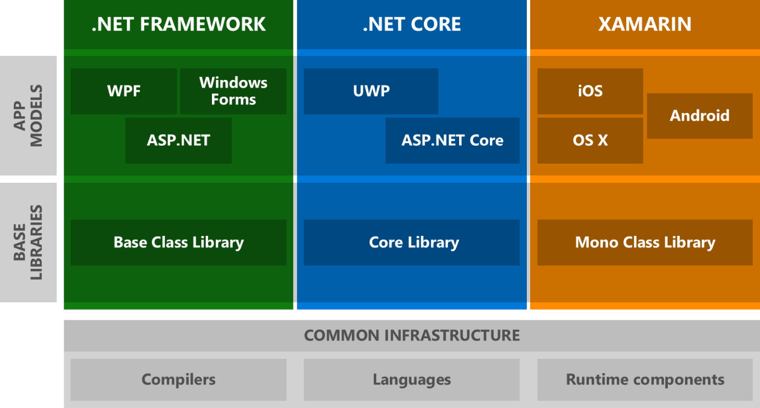
.NET Platforme
.NET Framework
Samo windows platforma
Zadnja verzija 4.8.1 (kolovoz 2022)
Preporuka 4.8 (travanj 2019)
.NET Core
Cross-platform (Windows, Linux, MacOS)
Zadnja verzija 3.1 (prosinac 2019)
Xamarin/Mono
.Net Mobile
.NET
Nadogradnja na Core
Zadnja verzija .NET7
Beta .NET8

Slide 6
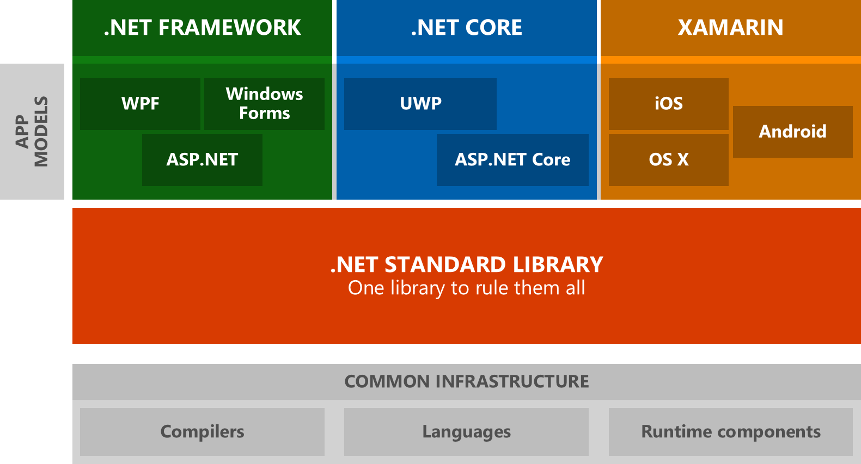
.NET Platforme
.NET Standard - Sadrži skup pravila koje sve .NET platforme moraju implementirati

Slide 7
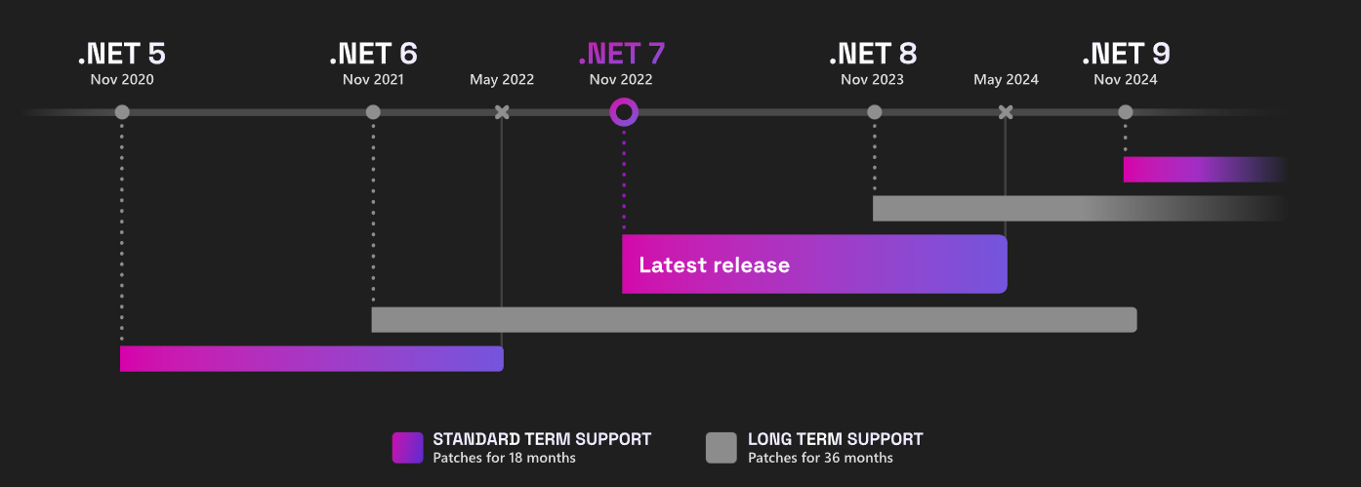
.NET Support Policy

Slide 8
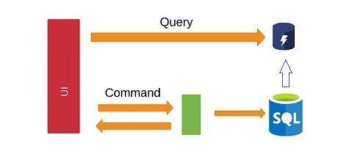
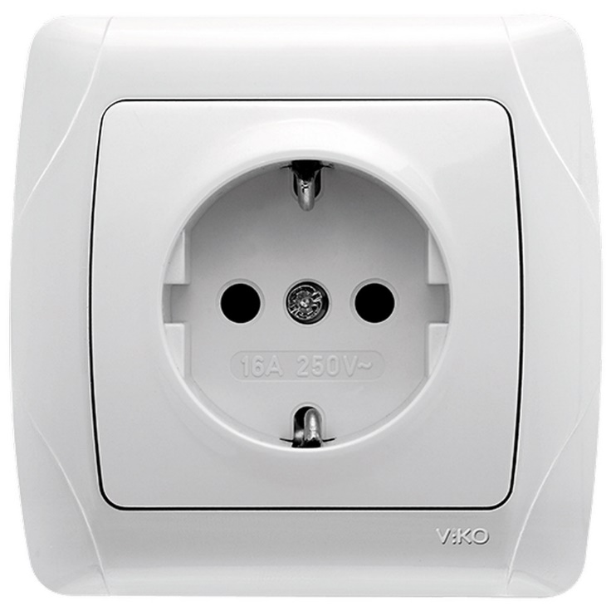
CQRS
Command and Query Responsibility Segregation Pattern
Pattern

Slide 9
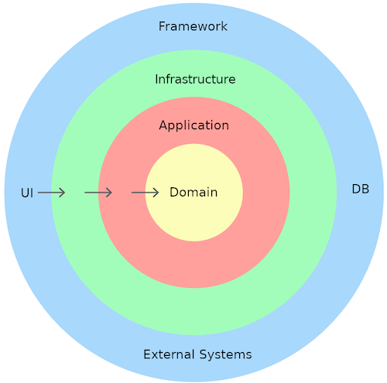
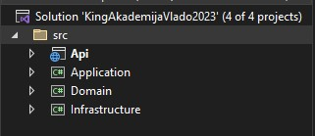
CQRS Clean Architecture

Slide 10
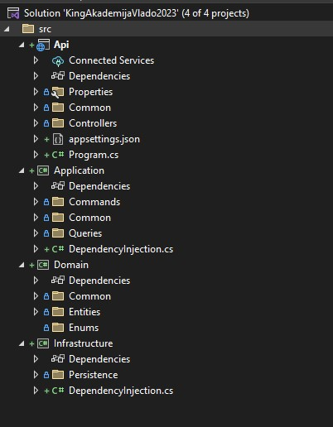
CQRS Clean Architecture Organizacija
Api
Kontroleri, Validacija, MediatR, Konfiguracija
Application
Komande, Queryji, Interfacei, Mapiranje
Domain
Entiteti, Enumi
Infrastructure
Pristup bazi podataka, EF Core

Slide 11
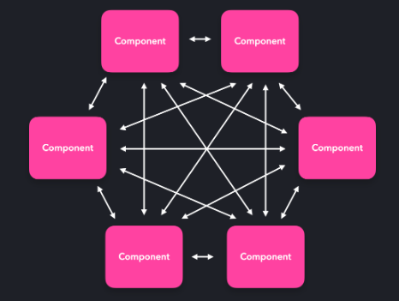
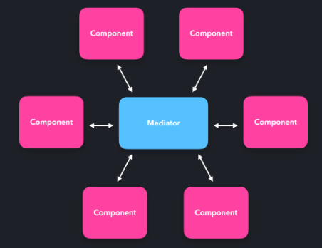
MediatR

Slide 12
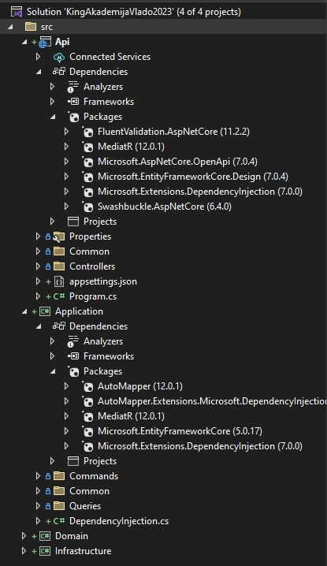
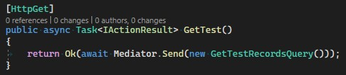
MediatR
MediatR je popularan .NET library koji se koristi za odvajanje komponenti i ovisnosti među njima.
U Clean Architecture nastojimo održati jezgru aplikacije što je više moguće neovisnim o third-party libraries.

Slide 13
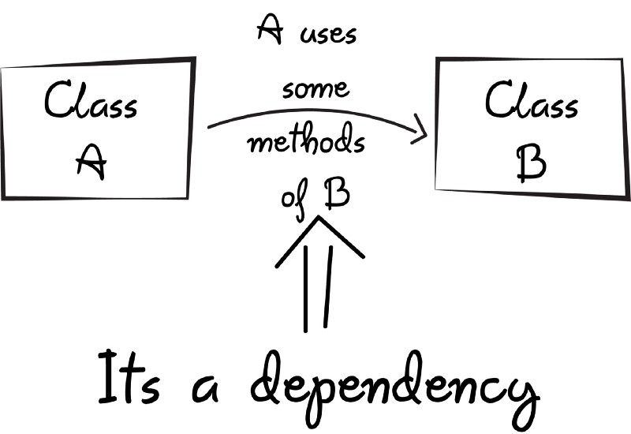
Dependency Injection
Design pattern koji implementira „Inversion of Control” (IoC) princip
Omogućava definiranje zavisnosti između objekata bez navođenja konkretne implementacije
Nativno podržano unutar .NET Core
Ovisnosti se „injektiraju” u one objekte koji ih trebaju, tako da su kreiranim objektima postavljena sva svojstva (engl. property) u trenutku kad su kreirani

Slide 14
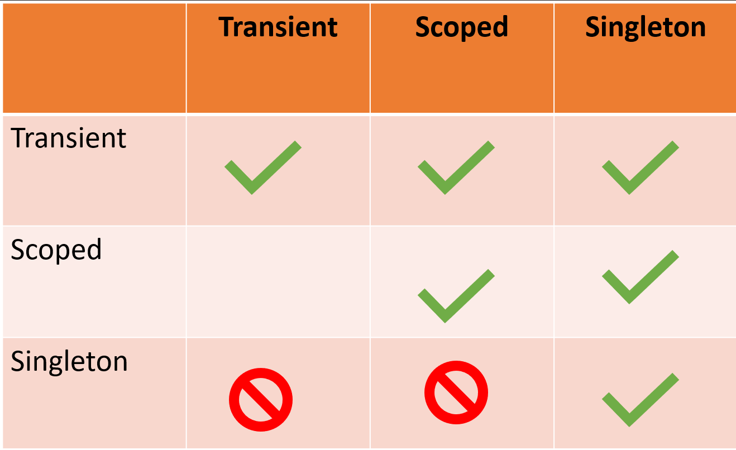
DI Service lifetime
Singleton
Kreira jednu instancu servisa kroz cijelu aplikaciju.
Scoped
Kreira instancu po jednom zahtjevu unutar opsega tog zahtjeva.
Transient
Kreira instancu na svaki poziv servisa.

Slide 15
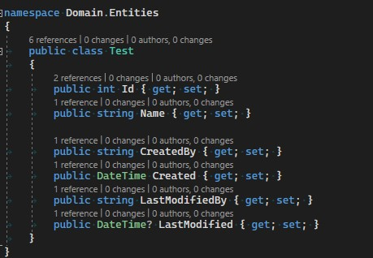
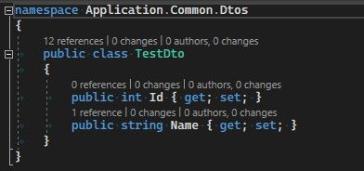
Entitet vs DTO
DTO
Data Transfer Object
Nemaju nikakvu logiku i nepromjenjivi su
Služe većinom za prijenos podataka između aplikacijskih slojeva
Entitet
Povezan s prikazom tablice u bazi podataka
Sadrži Id atribute, kao i ostale potrebne atribute

Slide 16
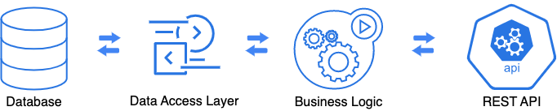
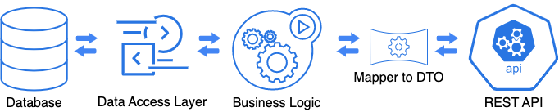
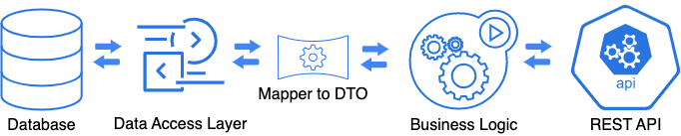
Entitet vs DTO

Slide 17
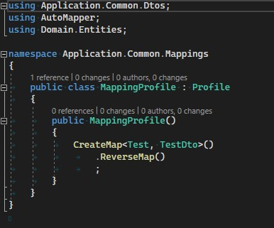
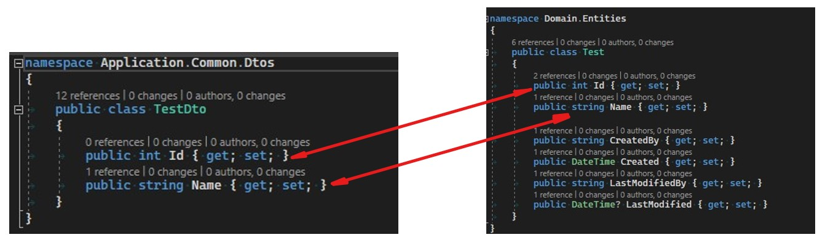
AutoMapper
AutoMapper je jednostavan mali library napravljen za rješavanje mapiranja jednog objekta u drugi.
Nitko ne voli pisati dosadan kod.

Slide 18
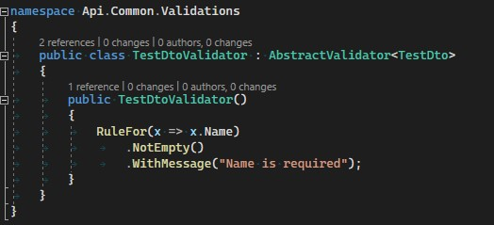
Fluent Validation
Library koji se koristi u .NET aplikacijama za provjeru valjanosti dolaznih modela tj. DTO-a
Dvije vrste provjere validnosti
Automatska
Ručna

Slide 19
Entity Framework Core
Izašao 2016. pod nazivom Entity Framework 7
Nanovo napisan, izrađen da bude efikasniji, moćniji, fleksibilniji
Open-Source programski okvir za objektno-relacijsko mapiranje (ORM)
Cross-platform
Podržava niz relacijskih (SQL) i ne relacijskih (NoSQL) baza podataka i InMemory
Tri različita pristupa dizajniranja repozitorija
Database First
Model First
Code First

Slide 20
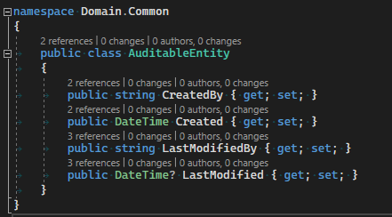
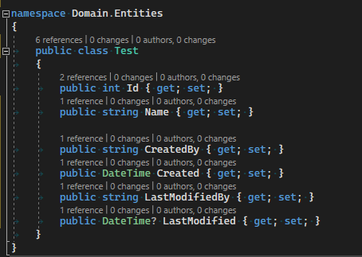
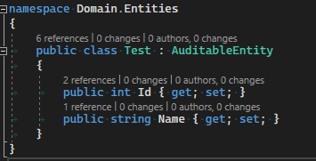
Potrebni pojmovi za radionicu
Nasljeđivanje

Slide 21
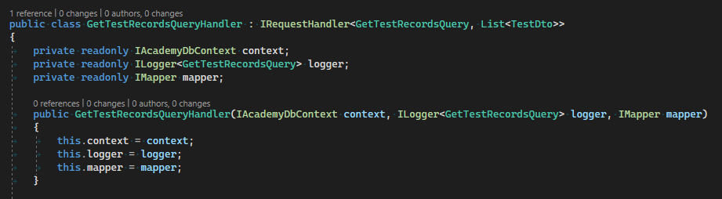
Potrebni pojmovi za radionicu
Konstruktor je posebna metoda koja se koristi za inicijalizaciju objekata. Prednost konstruktora je u tome što se poziva kada se kreira objekt klase.
Readonly označava da se dodjela polju može dogoditi samo kao dio deklaracije ili u konstruktoru u istoj klasi.

Slide 22
Q & A

Slide 23
Hvala na pažnji!

